Slide 1

Áldás, békesség!
Erős vár a mi Istenünk!
Dicsértessék a Jézus Krisztus!
A mai óra témája:
Hamis és igaz szavak

Slide 2
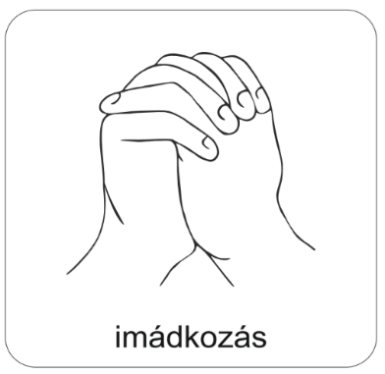
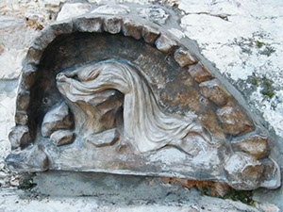
Kezdjük az órát imádsággal!
„Jó Atyánk, Istenünk, Te taníts bennünket!
Jézus Krisztus útján vezesd a lelkünket!
Szentlelked ereje növelje hitünket!
Ámen.”

Slide 3
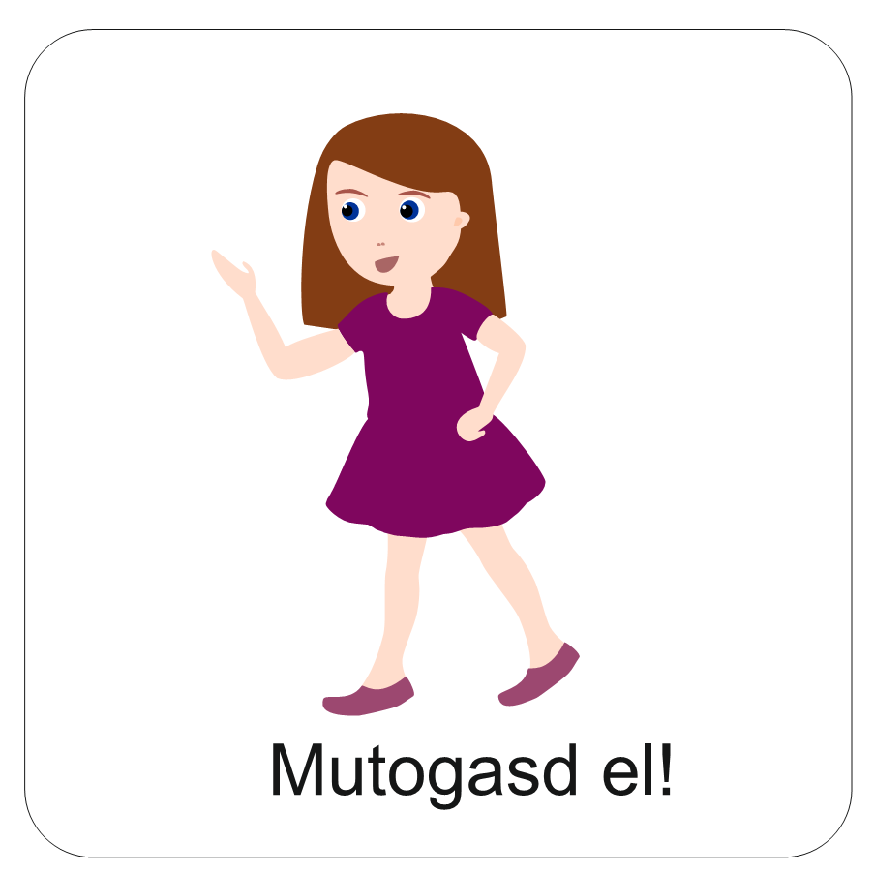

rosszindulat
gyűlölet
hamisság
harag
Mit látsz magadon? Milyen érzéseket keltenek benned?
Állj be egy tükör elé és próbáld meg eljátszani ezeknek a szavaknak
a jelentését hang nélkül!

Slide 4
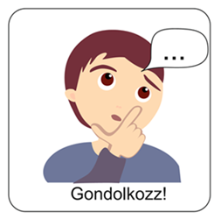

Szerinted mit jelent a „hamis szavak” kifejezés?

Slide 5
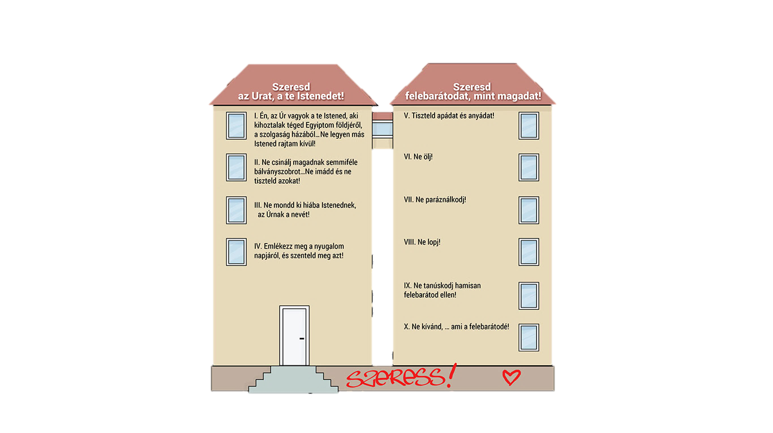
Ma a kilencedik parancsolatról tanulunk.
„Ne tanúskodj hamisan
felebarátod ellen!”
(2Mózes 20,16)

Slide 6
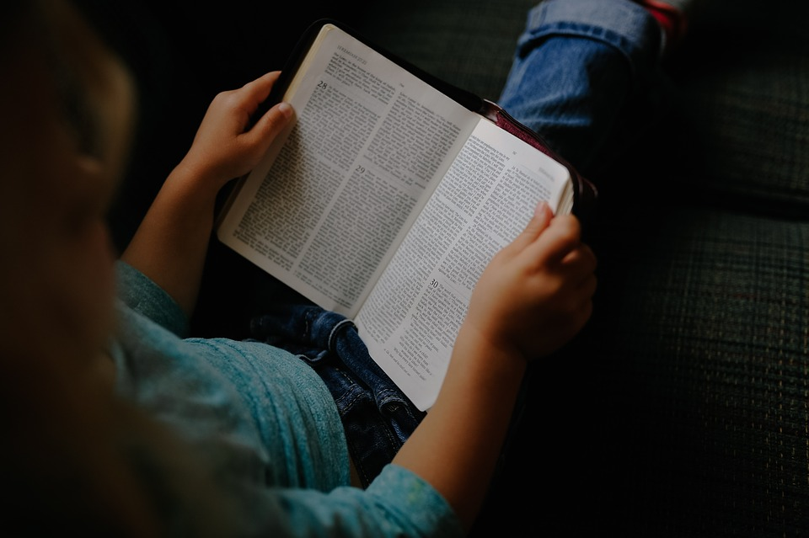
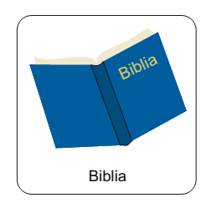
Olvassunk el egy bibliai történetet,
ami kapcsolódik a kilencedik parancsolathoz!
Jézus elfogatásáról és elítéléséről fog szólni a történet. Azért, hogy elítélhessék, vádlói elferdítették az igazságot.
Olvasás közben figyelj arra, milyen hamis szavak hangzanak el a történetben!
Olvasd el kétszer a szöveget, de a két olvasás között tarts egy kis szünetet!
Mondd el, milyen hamis szavak, ferdítések hangzanak el Jézussal kapcsolatban!
A Bibliából olvasom el.
(Mk14,53-65)

Slide 7
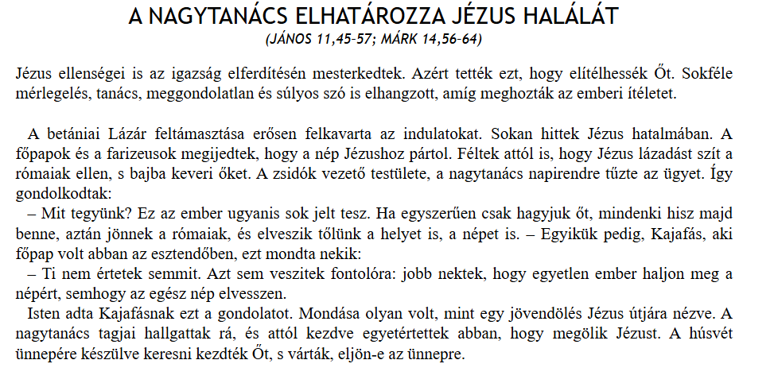

Slide 8
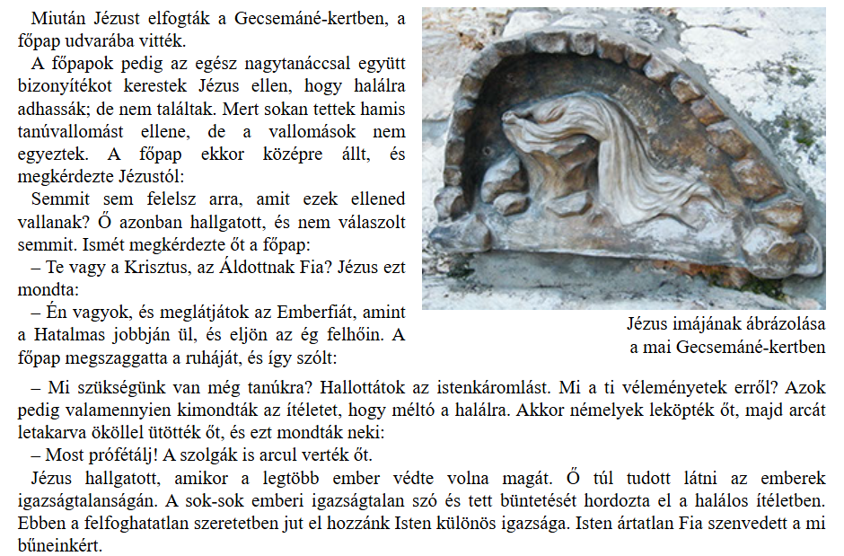

Slide 9
Mennyire sikerült megjegyezni a történet eseményeit?
Ellenőrizd le a következő feladattal!
Irány a feladat!

Slide 10
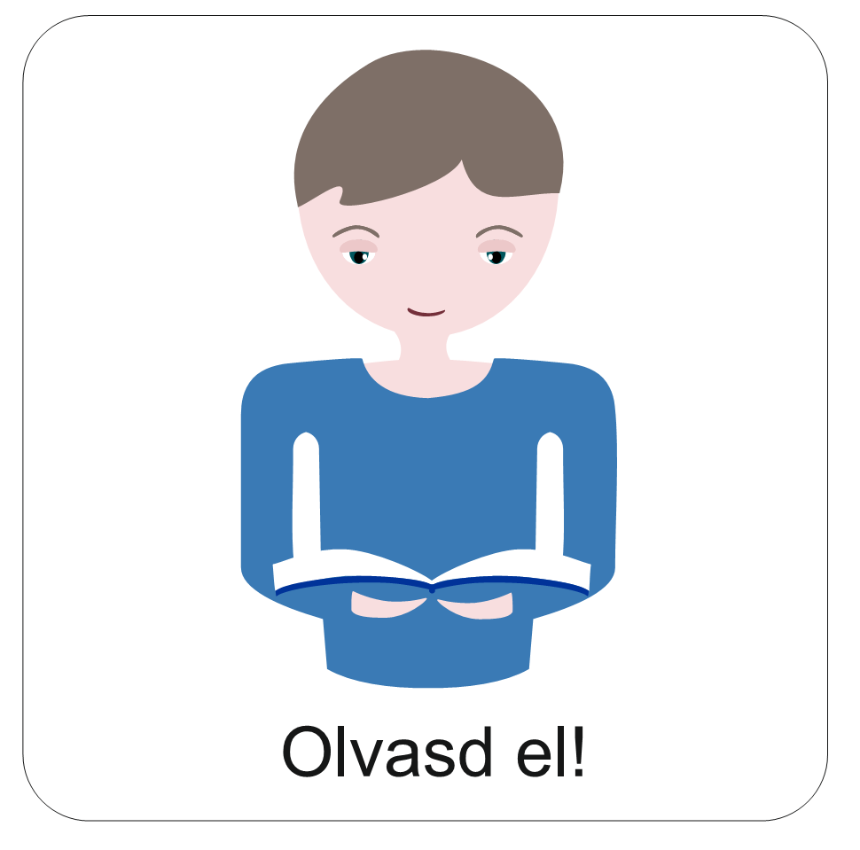
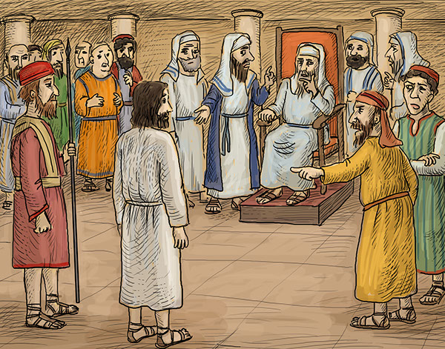
A Nagytanács el akarta ítélni Jézust, mert féltek,
hogy megdönti a hatalmukat.
Mivel nem találtak benne bűnt, hamis tanúkat hívtak, hogy elítélhessék.
Jézus tűrte az igazságtalanságot. Nem védte meg magát, mert tudta, hogy az életét kell adnia az emberek bűneiért.
Jézus elítélése azért kapcsolódik a 9. parancsolathoz, mert a papok hazugsággal ítélték el.
A kereszten Jézus elhordozta az emberi igazságtalanság, a hamis szavak büntetését is.
Isten Fia ártatlanul szenvedett a mi bűneinkért.
Azzal, hogy életét adta az emberekért, megmutatta Isten végtelen szeretetét.

Slide 11
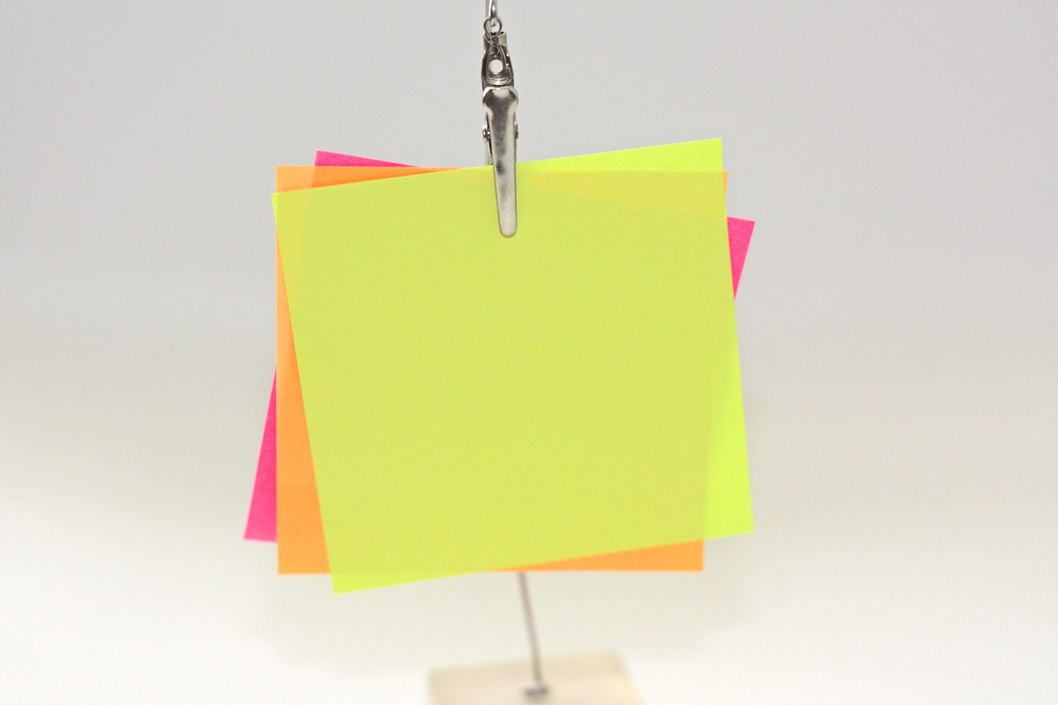

Tudod-e?
Az izráeli törvények szerint két tanú egybehangzó vallomása alapján hoztak ítéletet.
A tanúk szava akár életet-halált is eldönthetett.
Ám a hazug szavaknak is megvolt a következményük.
A hamis tanú azt a büntetést kapta, amit a vádlott kapott volna, ha igaz lett volna a vád.
Emlékszel? Ez a törvény megjelent
Jézus perében is.

Slide 12
„Ne tanúskodj hamisan
felebarátod ellen!”
A kilencedik parancsolatban Isten útmutatást ad a beszédünkre.
A beszédünkkel hatunk másokra: bátoríthatunk, de meg is bánthatunk valakit.
Isten ebben a parancsolatban azt kéri, hogy ne hazudjunk, ne ártsunk másoknak az igazság elhallgatásával vagy elferdítésével.
Arra hív, hogy minden helyzetben mondjuk igazat, mert az védi saját magunk és a másik ember becsületét.

Slide 13
Szavainknak súlya van, ezért figyelmeztet a kilencedik parancsolat az igazmondásra.
A hamis szó nemcsak a hazugság lehet, hanem a pletyka, rossz dolgok híresztelése, vagy az ítélkezés is.
Még akkor is törekednünk kell az igazságra, ha az nem kellemes, vagy nehéz egy helyzetben.
Ilyen igaz szó lehet a dicséret, az őszinteség, a bátorítás és akár az is, amikor valakinek szeretettel, nem bántóan megmondjuk az igazat.
Igaz és építő szavak
„Úgy emlékszem, hogy ő kezdte, és ezért szóltam be neki.”
„Nagyon megbántottál azzal, amit tettél!”
Hamis és bántó szavak
„Ő kezdte!”
„Ne szólj hozzám!”
„Utállak!”

Slide 14
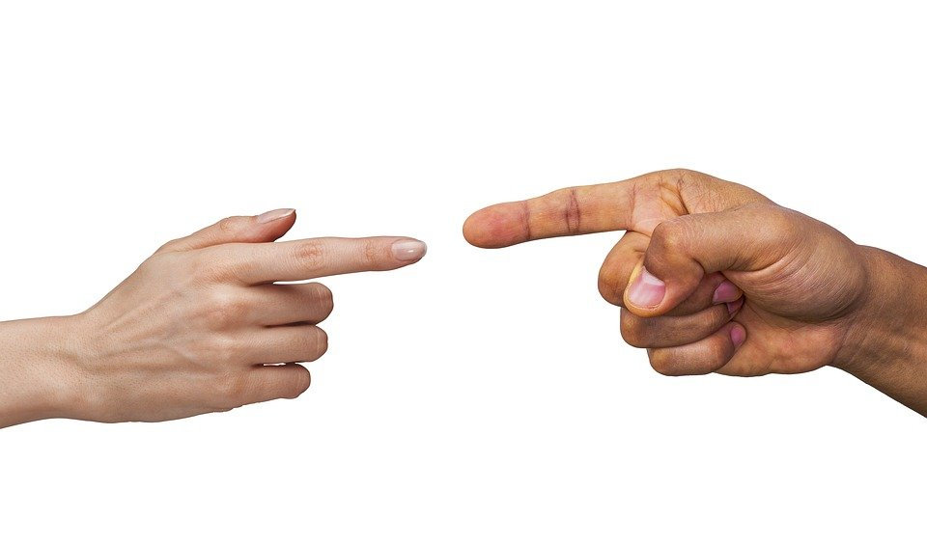
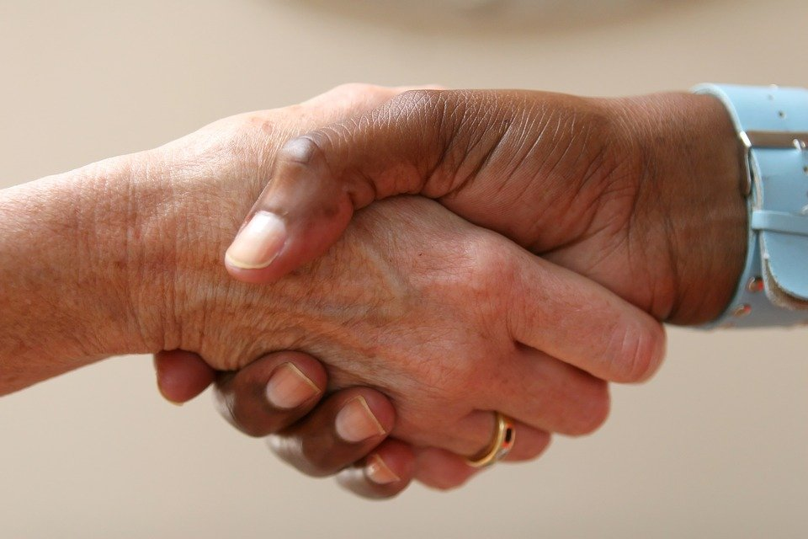
A kilencedik parancsolat és a hétköznapok
Válassz ki egyet az alábbi párbeszédekből!
Próbáld meg úgy átfogalmazni a mondatokat, hogy az indulatok helyett a szeretet szóljon belőlük!
Nem veszed észre, hogy a táskámon állsz?
- Miért nem vetted a hátadra?
Látom, szomorú vagy. Rosszul sikerült valami?
- Hagyj békén! Már te is kezded?

Slide 15
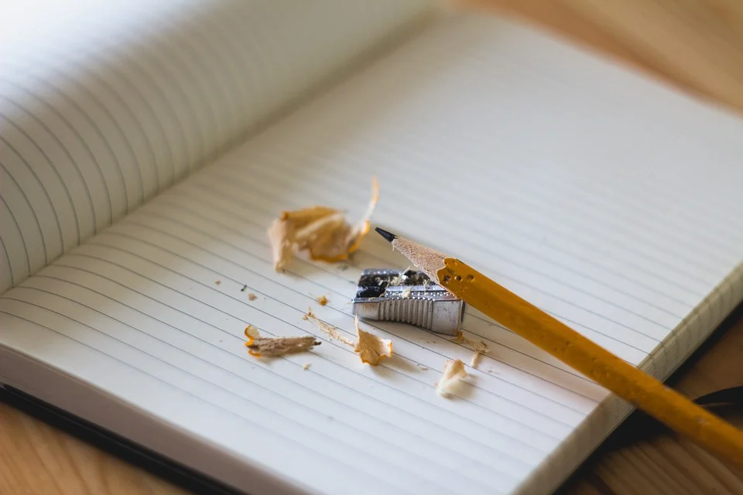
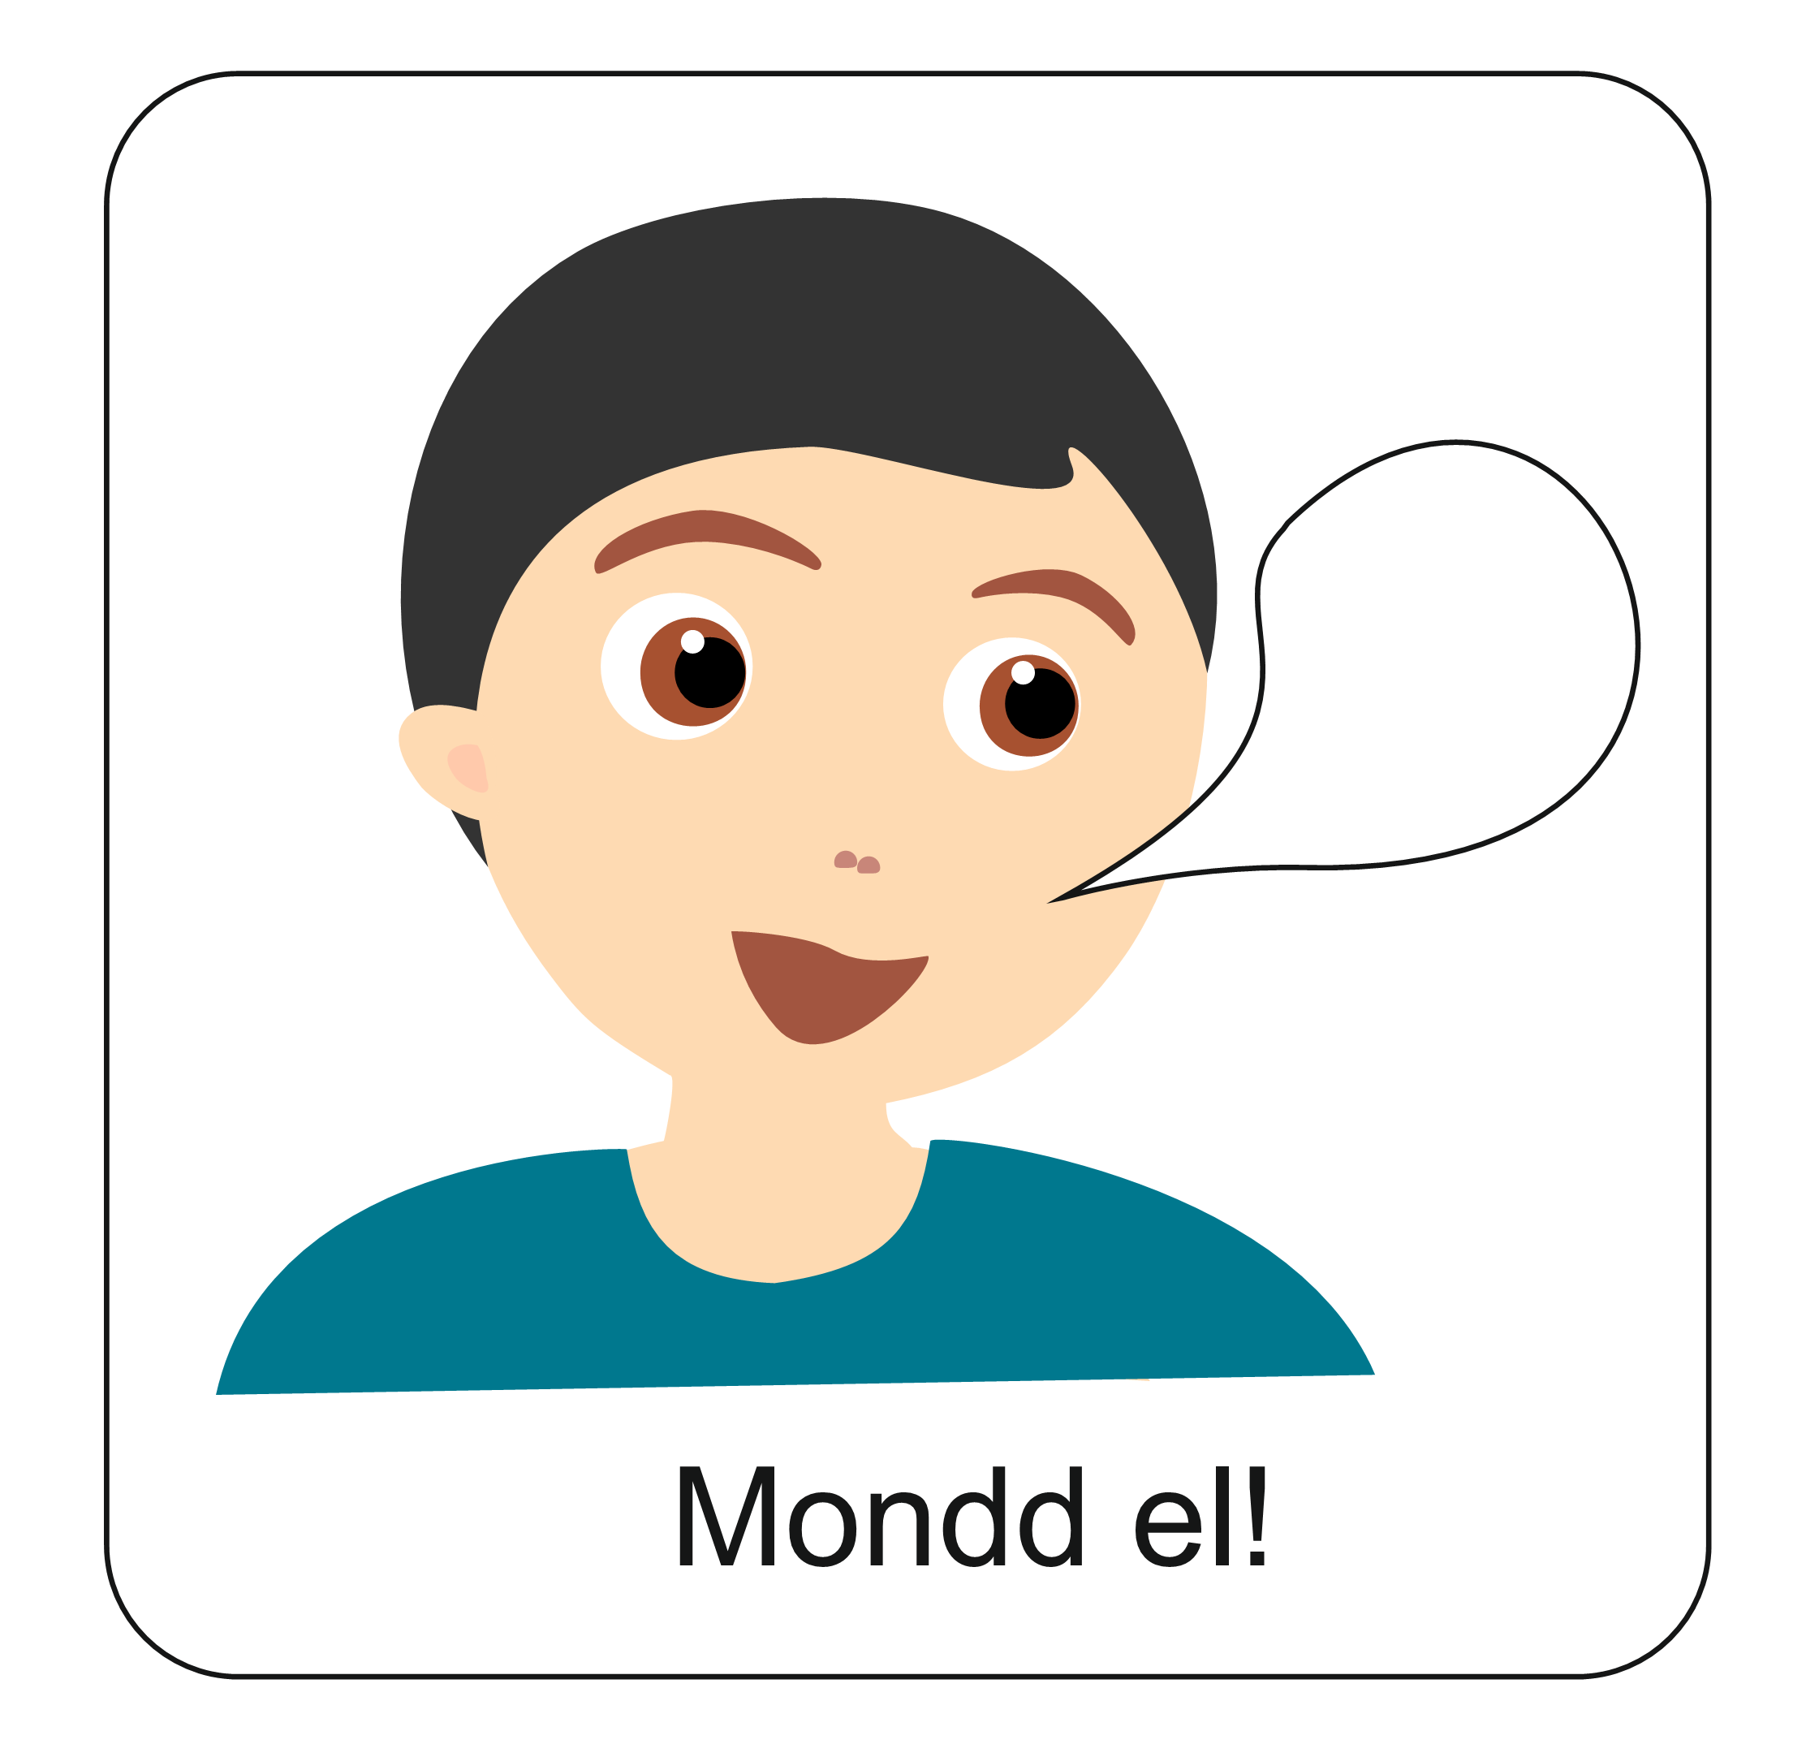
„Ne tanúskodj hamisan
felebarátod ellen!”
(2Mózes 20,16)

Slide 16
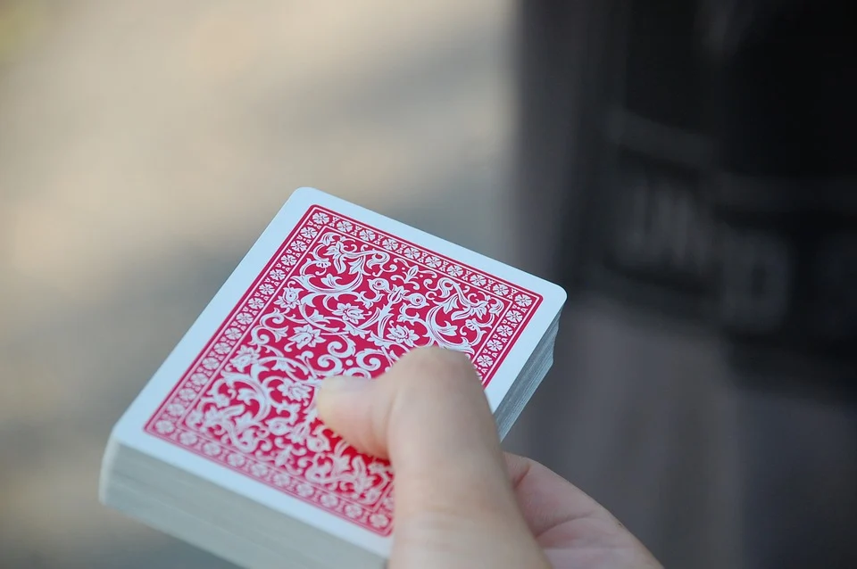
Ismételjük át, hogy mit tanultunk a mai órán
egy kvíz segítségével!
Játszom!

Slide 17
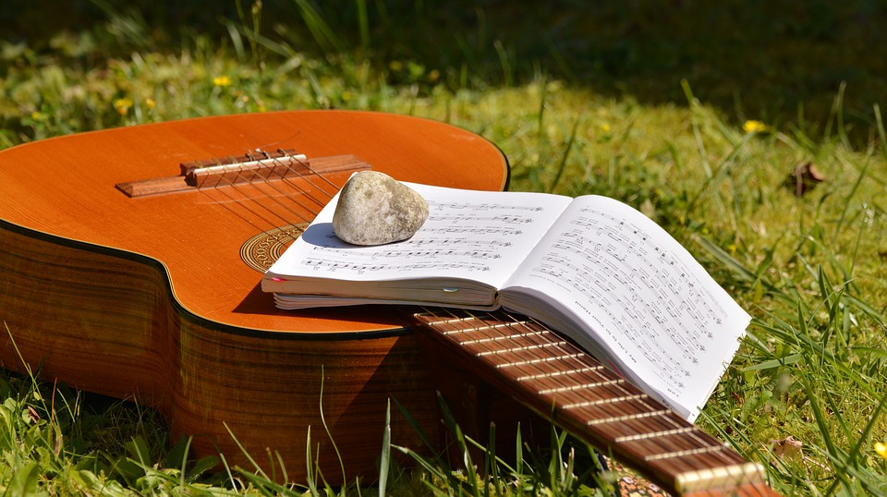
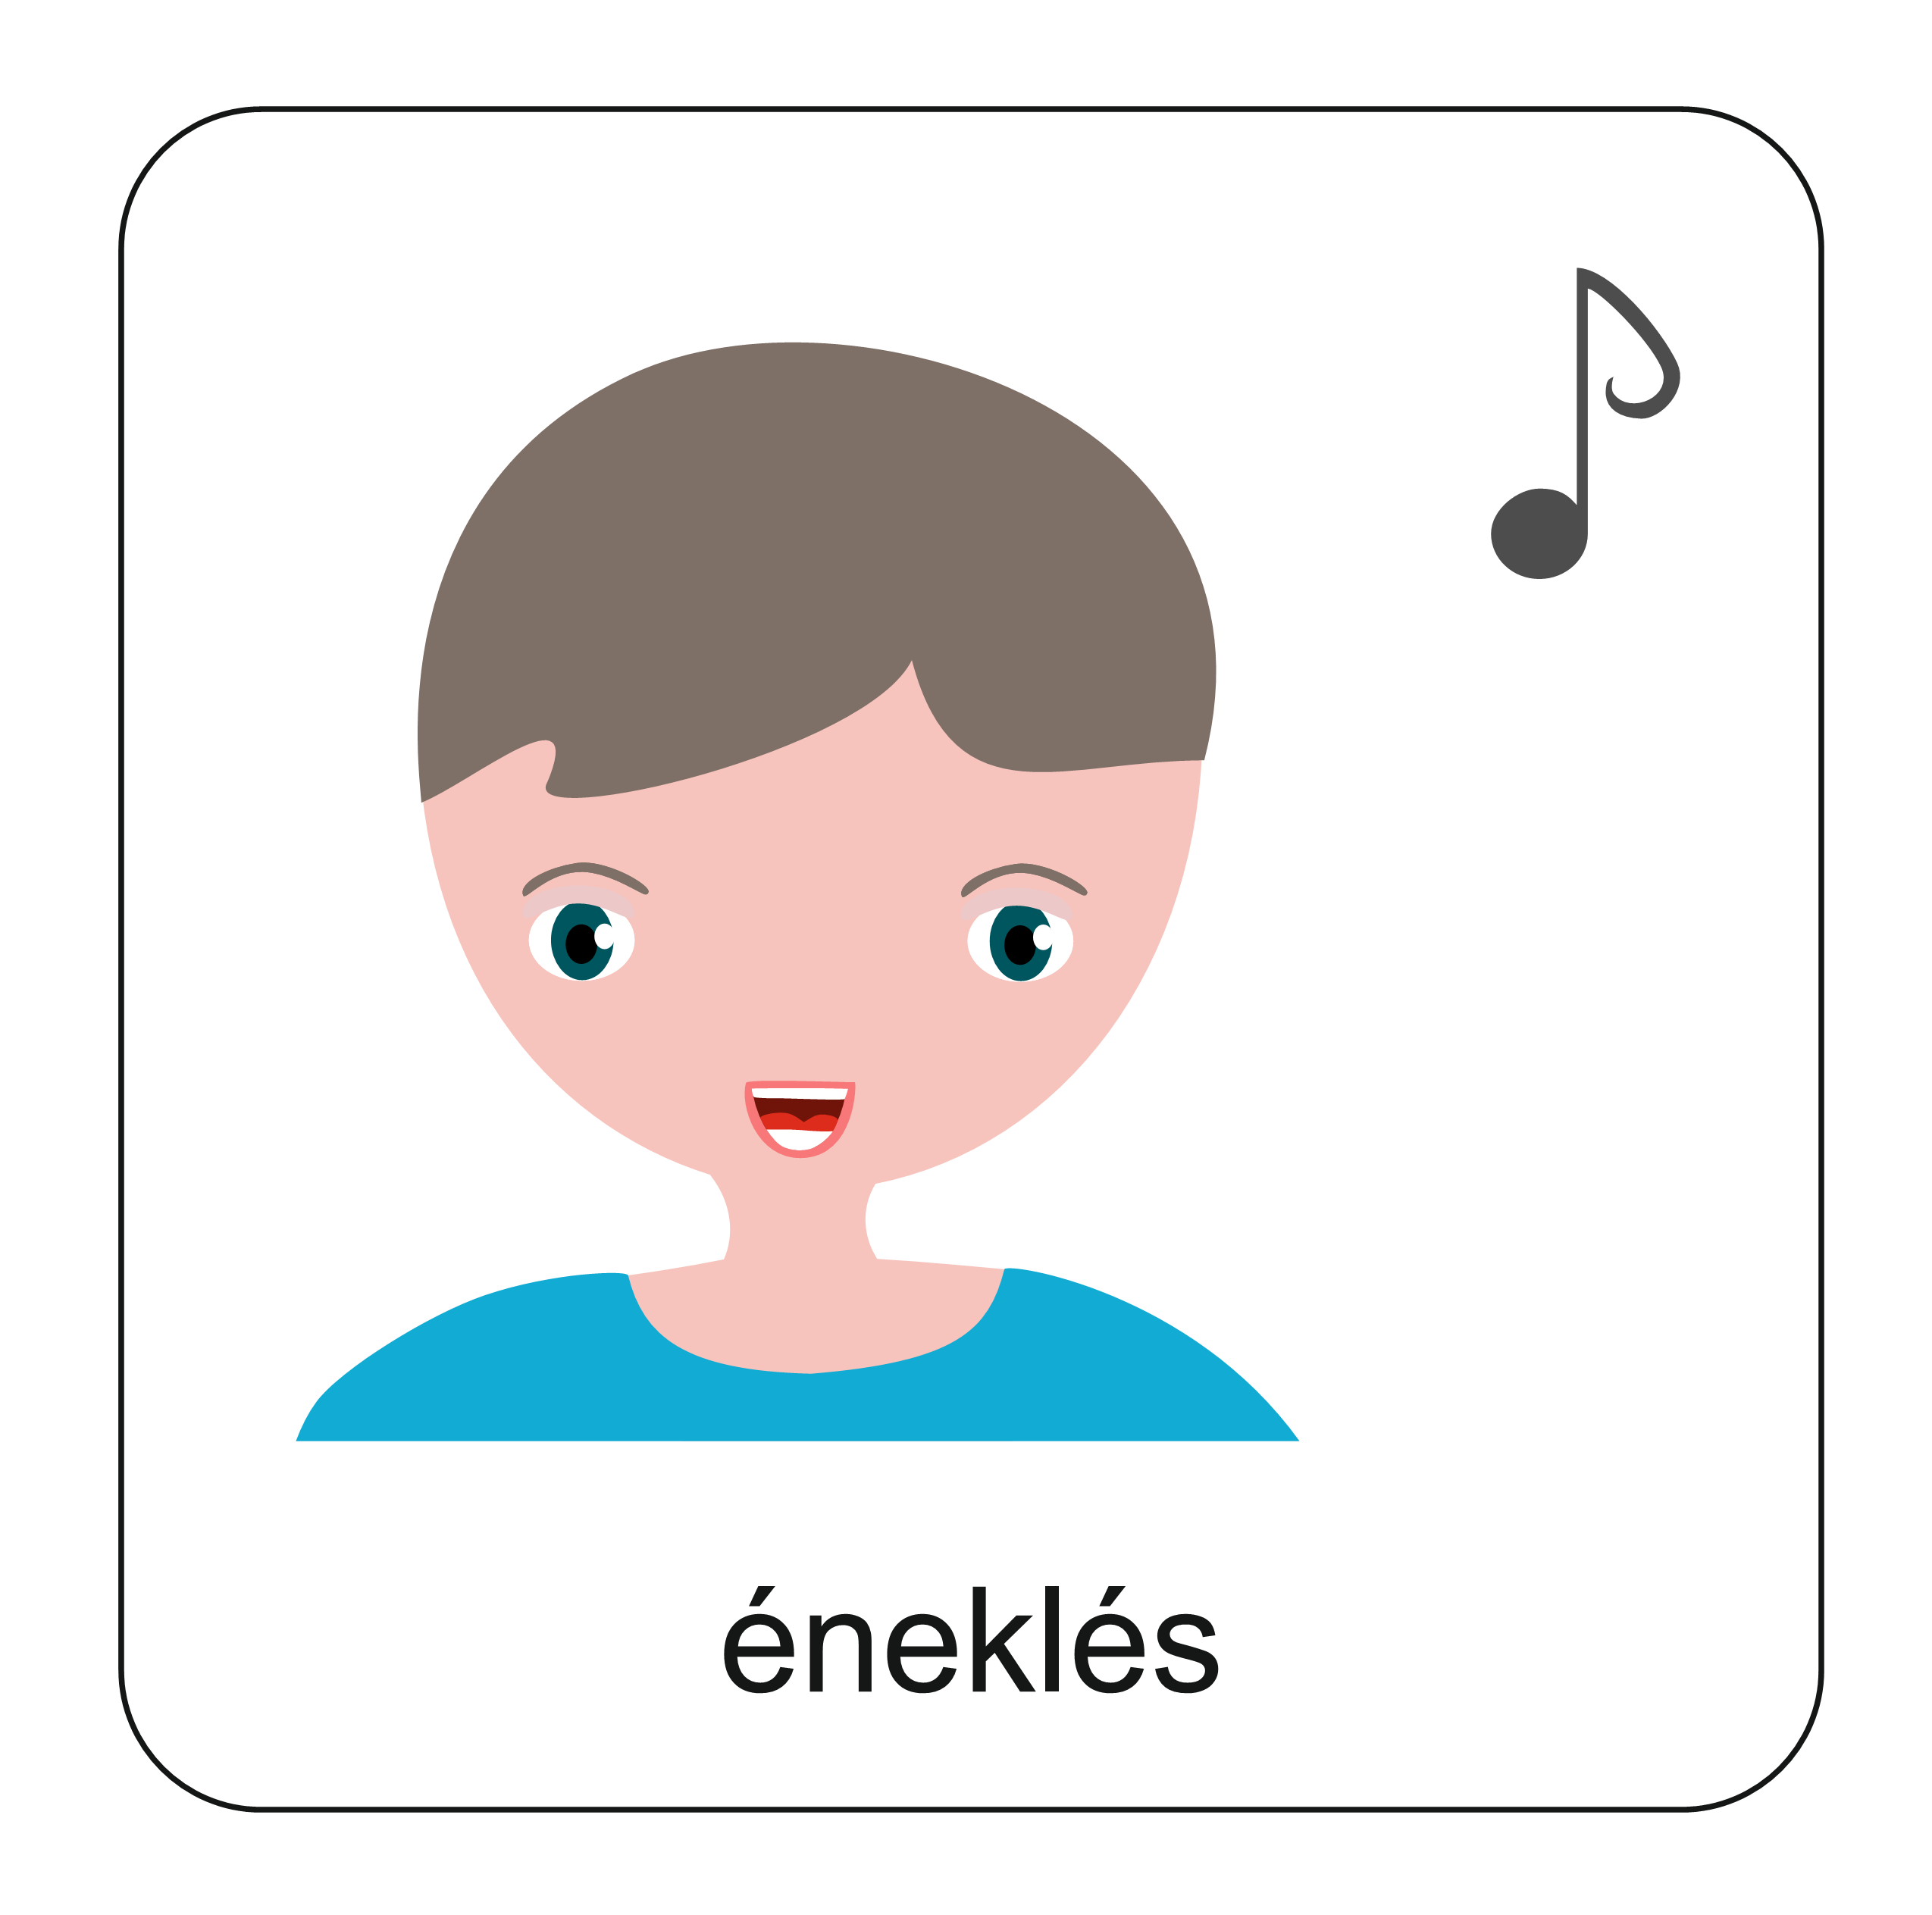
A gombra kattintva hallgasd meg az
„Az Úrnak irgalmát”
kezdetű 89. zsoltárt!

Ez a zsoltár arról szól, hogy Isten mindenkor irgalmas és megtartja a szavát.
Számodra hogyan kapcsolódik az ének ahhoz, amiről ma tanultunk?

Slide 18
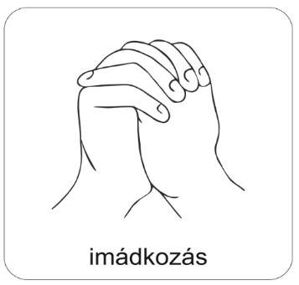
Zárjuk az órát imádsággal!
„Mi Atyánk, aki a mennyekben vagy.
Szenteltessék meg a te neved, jöjjön el a te országod,
legyen meg a te akaratod, amint a mennyben úgy a földön is.
Mindennapi kenyerünket add meg nekünk ma,
És bocsásd meg vétkeinket, miképpen mi is megbocsátunk
az ellenünk vétkezőknek.
És ne vigy minket kísértésbe, de szabadíts meg a gonosztól,
Mert Tiéd az ország, a hatalom, és a dicsőség mindörökké.
Ámen.”

Slide 19
Óra végi imádság
Köszönjük Istenünk, hogy itt voltál velünk!
Kérünk édes Atyánk, vigyázz mindig reánk!
Ámen

